Slide 1

Математическая сказка «Репка»

Slide 2
КТО – ТО ЗА КОГО – ТО Ухватился цепко! - ох, никак не вытянуть! - ох, засела крепко. Но еще помощники скоро прибегут… победит упрямицу дружный общий труд! Кто засел так крепко? Может это… репка!
Ребята, отгадайте про какую сказку сейчас пойдет речь?

Slide 3
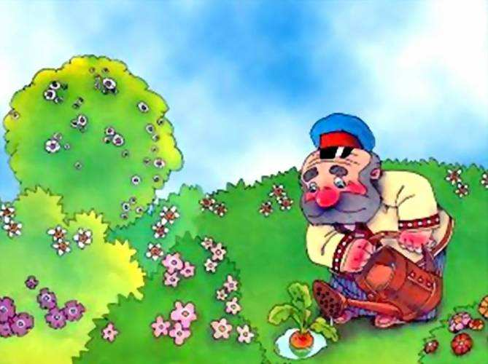
Посадил дед репку.

Slide 4
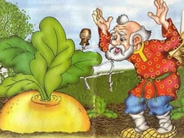
Выросла репка большая – пребольшая.

Slide 5
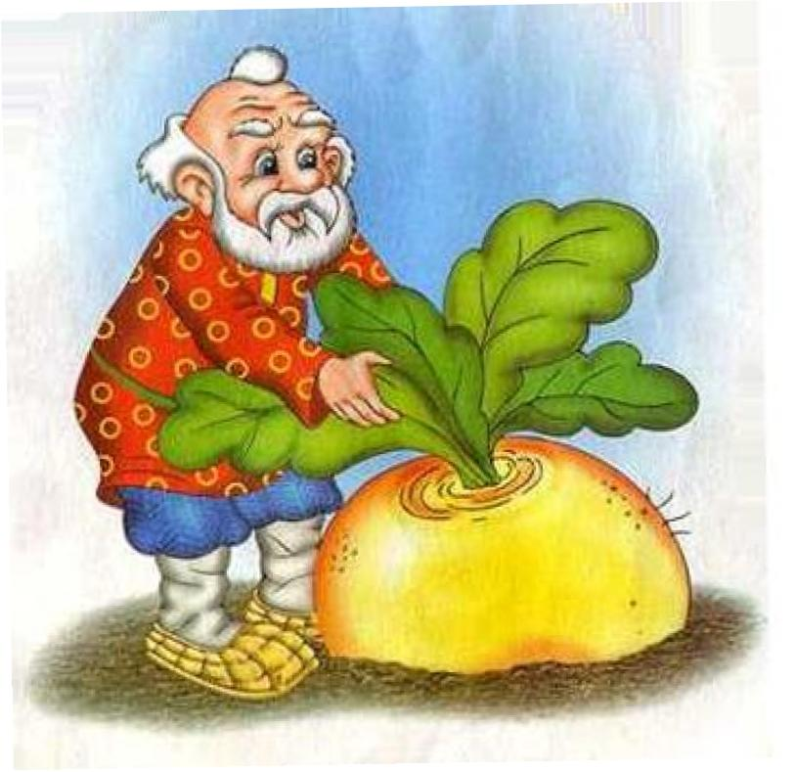
Стал дед репку из земли тянуть. Тянет – потянет, вытянуть не может.

Slide 6
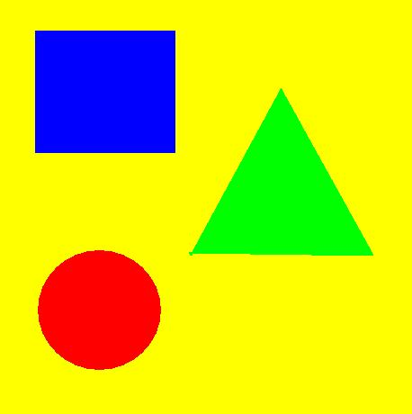
Деду самому не справиться! Ему нужно позвать на помощь бабку. Но бабка не придет пока вы, ребята, не поможете отгадать загадку.
Какая из геометрических фигур, напоминает форму репки?

Slide 7
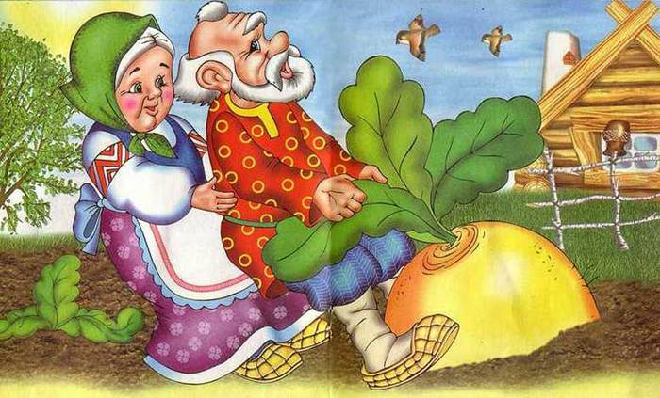
Бабка за дедку, дедка за репку. Тянут – потянут, вытянуть не могут!

Slide 8
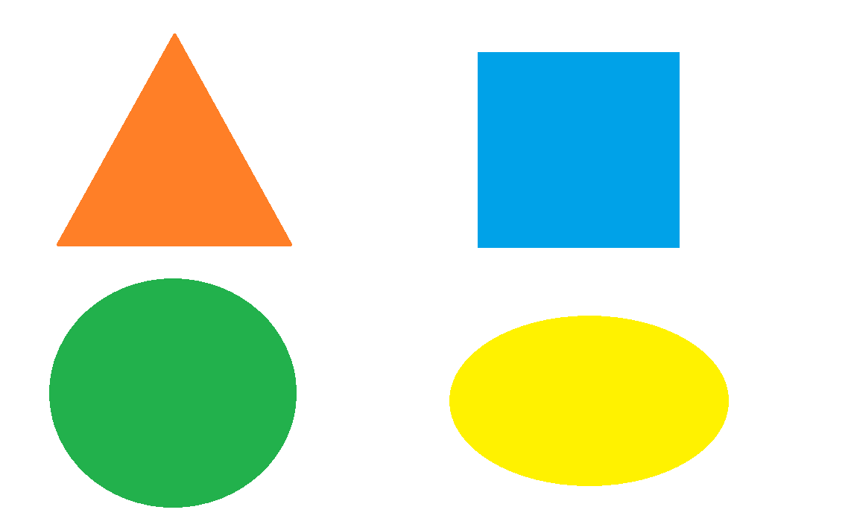
Ребята! Отгадайте следующую загадку.
Какая фигура больше напоминает, форму крыши?

Slide 9
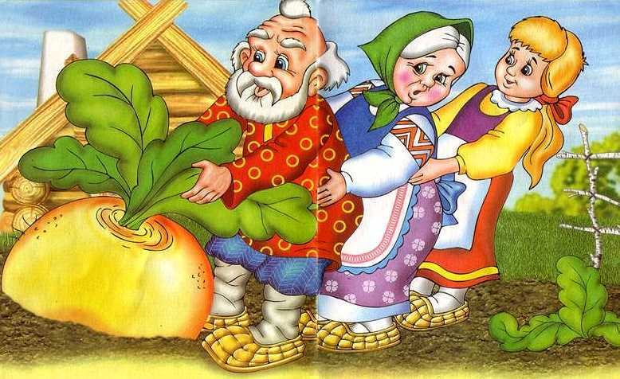
Позвала бабка внучку. Внучка за бабку, бабка за дедку, дедка за репку. Тянут – потянут, вытянуть не могут.

Slide 10

А ещё сможете отгадать?
Сколько геометрических фигур на картинке?
Правильно, 5 фигур!

Slide 11
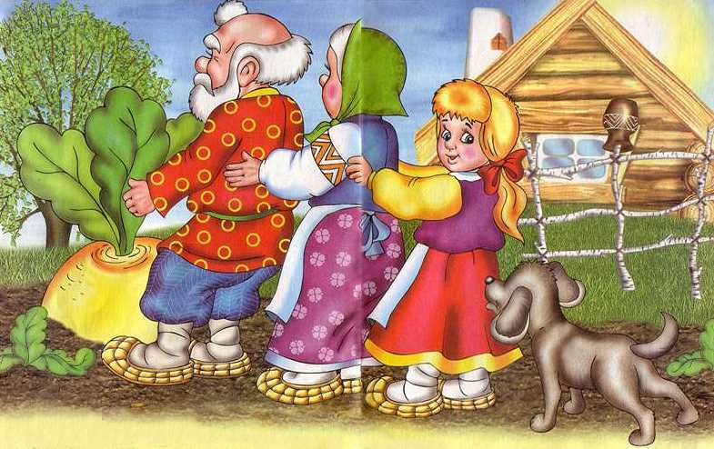
Пришла на помощь Жучка. Жучка за внучку, внучка за бабку, бабка за дедку, дедка за репку. Тянут – потянут, вытянуть не могут.

Slide 12

Сколько углов у квадрата?
Верно, 4 угла!

Slide 13
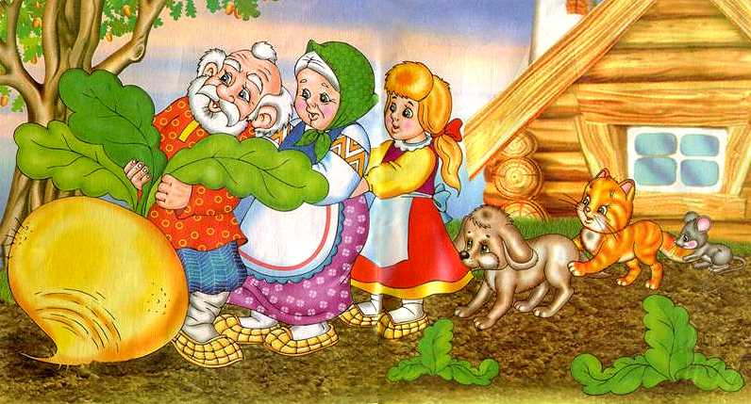
Позвала Жучка кошку. Кошка за Жучку, Жучка за внучку, внучка за бабку, бабка за дедку, дедка за репку. Тянут – потянут, вытянуть не могут.

Slide 14
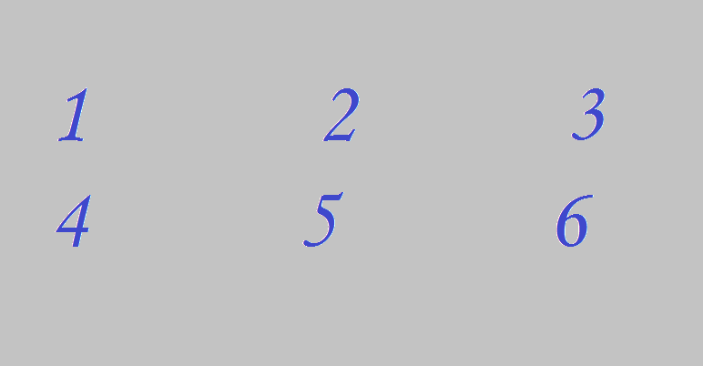
Сколько сказочных персонажей, участвует в сказке «Репка»?
Правильно, 6!

Slide 15
Пришла мышка. Мышка за кошку, кошка за Жучку, Жучка за внучку, внучка за бабку, бабка за дедку, дедка за репку. Тянут – потянут, вытянули репку!

Slide 16
Спасибо за внимание!!!

